Slide 1

서울시 1인 가구 증가에 따른 고독사 현황 분석
- 심리적 요인을 중심으로
컴퓨터과학부 김민서

Slide 2
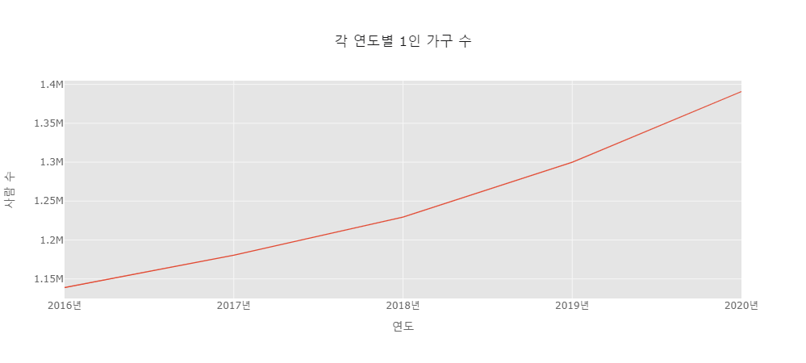
1인 가구 추세
▶ 1인 가구는 점점 증가하는 추세

Slide 3
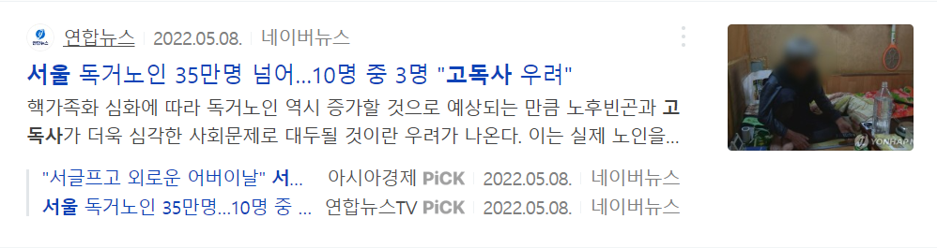
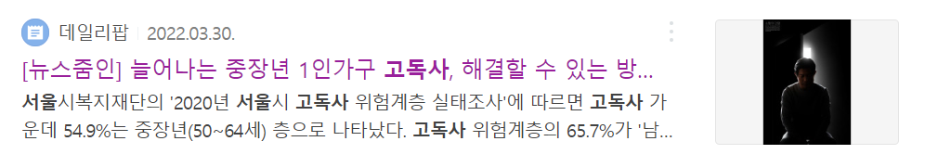

문제 제기
2020년
서울시 연령별 고독사 건수
30대 이하 73건
40대 99건
50대 211건
60대 201건
70대 120건
자료 | KBS 시사직격

Slide 4
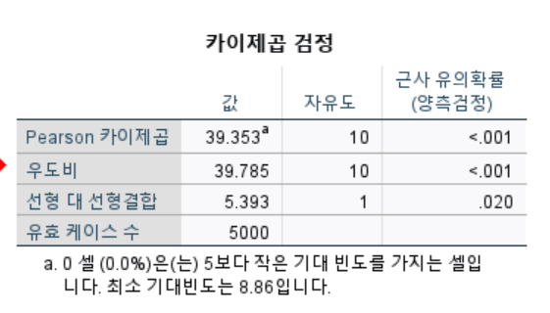
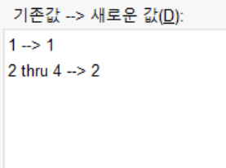
가설 설정
가설: 1인 가구는 다인 가구에 비해 우울감을 더 많이 경험할 것이다.
◈ 가구원 수에 따른 우울감 경험 차이
가구원 수 (변수: 4개) -> (변수: 2개)
▶ 1인 가구는 다인 가구에 비해 코로나 19로 인한 우울감을 더 많이 경험하였다.

Slide 5
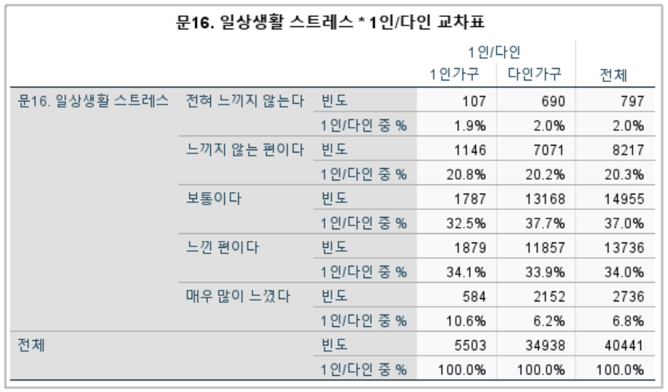
분석: 서울시 1인 가구의 일상생활 스트레스 정도
가설: 1인 가구는 다인 가구에 비해 일상생활 스트레스가 더 많을 것이다.
교차분석
가구원 수(연속형) -> (범주형)
교차분석(카이제곱 검정)
가구원 수(연속형) -> (범주형)

Slide 6
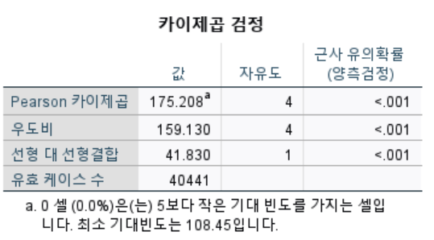
분석: 서울시 1인 가구의 일상생활 스트레스 정도
가설: 1인 가구는 다인 가구에 비해 일상생활 스트레스가 더 많을 것이다.
교차분석(카이제곱 검정)
P < 0.05이므로 유의미한 차이를 보인다.
▶ 1인 가구는 다인 가구에 비해 일상생활 스트레스가 더 많다.

Slide 7
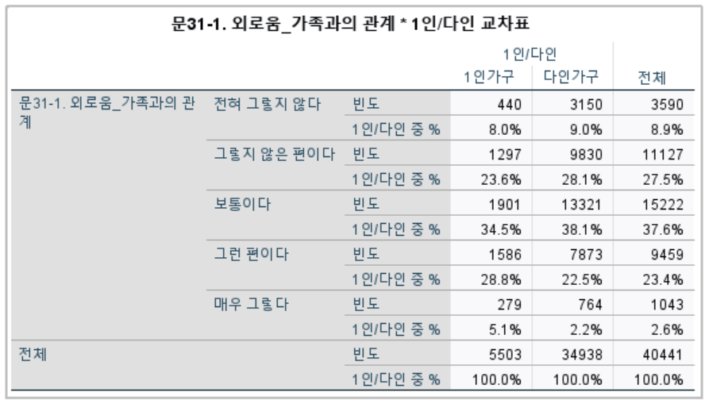
분석: 서울시 1인 가구의 가족관계 외로움 정도
가설: 1인 가구는 다인 가구에 비해 가족관계에서 외로움을 느낄 것이다.
교차분석
가구원 수(연속형) -> (범주형)

Slide 8
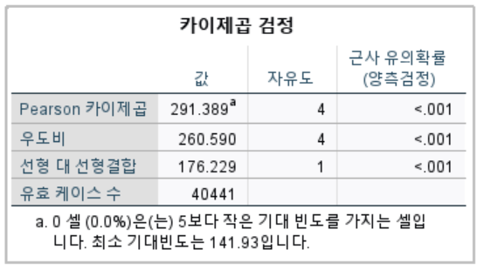
분석: 서울시 1인 가구의 가족관계 외로움 정도
가설: 1인 가구는 다인 가구에 비해 가족관계에서 외로움을 느낄 것이다.
교차분석(카이제곱 검정)
P < 0.05이므로 유의미한 차이를 보인다.
▶ 1인 가구는 다인 가구에 비해 가족간의 관계에서 외로움을 더 느낀다.

Slide 9
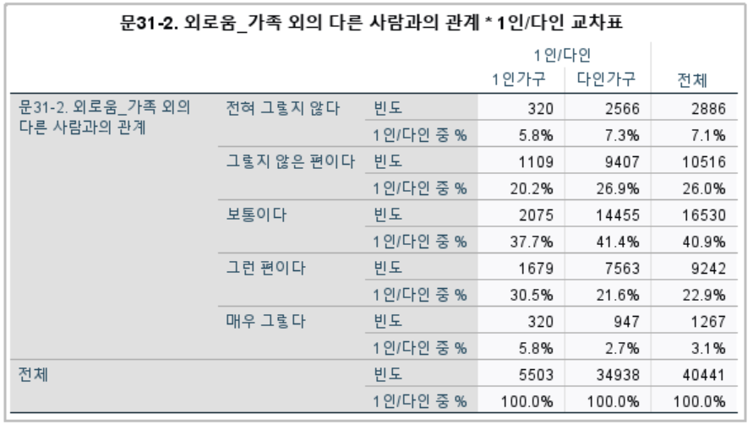
분석: 서울시 1인 가구의 가족 외 관계 외로움 정도
가설: 1인 가구는 다인 가구에 비해 가족 외 관계에서 외로움을 느낄 것이다.
교차분석
가구원 수(연속형) -> (범주형)

Slide 10
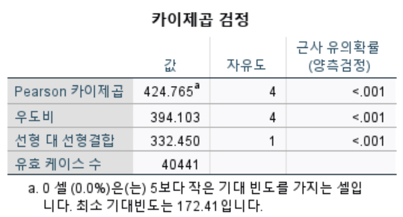
분석: 서울시 1인 가구의 가족 외 관계 외로움 정도
가설: 1인 가구는 다인 가구에 비해 가족 외 관계에서 외로움을 느낄 것이다.
교차분석(카이제곱 검정)
P < 0.05이므로 유의미한 차이를 보인다.
▶ 1인 가구는 다인 가구에 비해 가족 외 간의 관계에서 외로움을 더 느낀다.

Slide 11
결론
▶ 1인 가구 다인 가구에 비해 외로움을 더 많이 느낀다.
▶ 1인 가구 다인 가구에 비해 코로나19로 인한 외로움이 더 크다.
※ 1인 가구에 대한 정서적 복지 정책이 필요하다.

Slide 12
복지 현황
▶ 법 제도 개정
> 2021년 4월 1일부터 고독사 예방 및 사회적 고립가구 안전망 확충 시행
▶ 고독사 예방 종합대책 수립 및 시행

Slide 13
문제 제기
2020년
서울시 연령별 고독사 건수
30대 이하 73건
40대 99건
50대 211건
60대 201건
70대 120건
자료 | KBS 시사직격

Slide 14
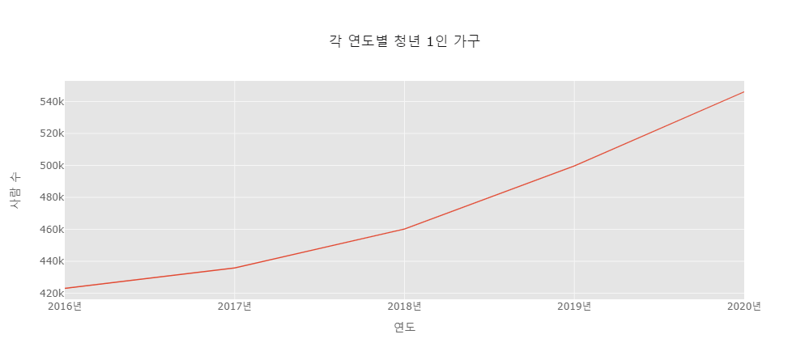
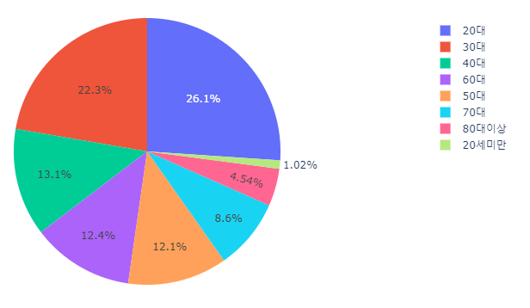
문제 제기
2020년
서울시 연령별 고독사 건수
30대 이하 73건
40대 99건
50대 211건
60대 201건
70대 120건
80대 이상 82건
자료 | KBS 시사직격
30대 이하가 약 50%
▶ 2020년 총 788건 중 약 10%가 30대 이하에서 발생

Slide 15
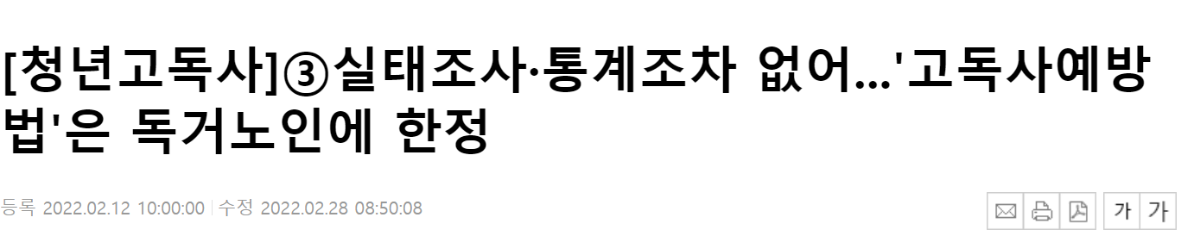
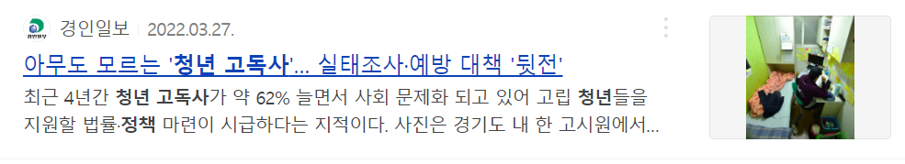
복지 현황

Slide 16
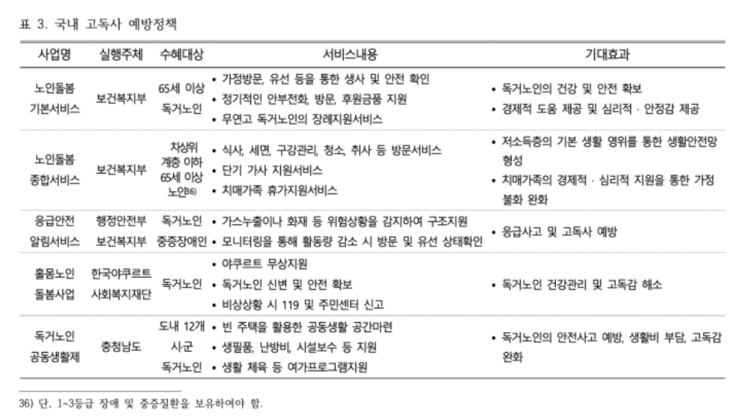
복지 현황
▶ 출처: 최지연. 고독사 예방 정책방안 연구. 2018. PhD Thesis. 연세대학교.

Slide 17
복지 현황
▶ 각 지자체마다 고독사에 대한 정확한 정의가 없음
> 고독사에 대한 정확한 통계가 없음
▶ 2021년 4월부터 고독사에 대한 조사를 5년마다 실시하도록 정책을 만들었으나, 당장 현재 증상을 완화시킬 현실적인 정책 부족
▶ 청년을 위한 고독사 예방 정책 부족

Slide 18
제안 사항
▶ 고독사에 대한 정의를 통일하여 정확한 현황 파악
▶ 청년을 위한 고독사 예방 정책 수립
> 인터넷을 통한 관계망 형성 지원 + 관리체계 구성
▶ 전수조사를 통한 고독사 위험군 설정 및 관리

